Slide 1


Instituto Politécnico Nacional
C.I.C.S.
Unidad Santo Tomas
Alumna: Cortés Marcial Sahaandehui
Gpo:3TM1

Slide 2
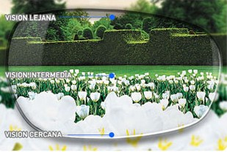
Lentes Progresivos

Slide 3

En 1959 se dio corrección a la presbicia con la aparición del primer lente progresivo de la marca Essilor en Francia.
Era una excelente opción cosmética y óptica
Actualmente existen mas de 50 marcas diferentes de progresivos a nivel mundial.

Slide 4

Características físicas del progresivo
Su ventaja es el factor cosmético
Son similares a una lente de visión sencilla y sin líneas
Tienen la facultad de devolverle al présbita la capacidad visual a todas las distancias, sin interrupción del campo visual.

Slide 5
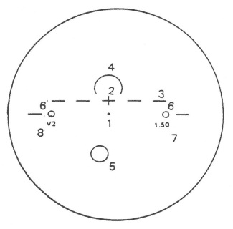
Identificación de las marcas y su localización
1. Centro geométrico de la lente. Punto de control del prisma.
2. + Cruz de ajuste pupilar
3. Eje horizontal o línea de 180°.
4.Circulo de referencia (poder de lejos)
5. Círculo de referencia (poder de cerca)
6. Logotipos
7.Grabado de la adición
8. Grabado de iniciales

Slide 6
1. Centro geométrico de la lente o punto de mayor referencia (PMR) : representa el centro geométrico de la lente, el cual a su vez es el centro óptico, es la referencia para indicar las demás partes de la lente
2. + Cruz de ajuste pupilar : se encuentra 2mm por encima de PMR es la guía que se utiliza para verificar que el lente este bien centrado con respecto al eje de mirada
3. Eje horizontal o línea de 180°: es la línea de referencia para alinear el lente en el proceso de fabricación y adaptación
4.Circulo de referencia (poder de lejos): sirve como guía para revisar el poder de la lente para lejos

Slide 7

5. Círculo de referencia (poder de cerca): guía para determinar el poder de cerca (adición)
6. Logotipos: su función es reconocer la marca del lente
7.Grabado de la adición: Es fundamental cuando se desea asegurar el valor exacto de la adición .
8. Grabado de iniciales: representa el lugar donde se encuentran los grabados , los logos de la marca del progresivo, también sirve como herramienta para identificar el tipo de lente que utiliza el paciente.

Slide 8
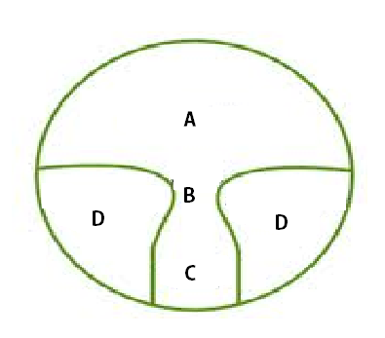
División por zonas
A (zona de visión de distancia): ancho y alto, dependen del tamaño del bloque.
B (zona de visión intermedia): de 12 a 16mm de largo y 2.5 a 8mm de ancho.
C (zona de visión cercana): entre 11 22mm
D (zona de distorsión): depende del diseño

Slide 9
Características de las zonas ópticas del progresivo
Zona de visión de distancia
El paciente obtiene un campo visual angular de aprox. 170°
Con una leve presencia de distorsión (cil 0.50)
Zona de visión intermedia
la zona de visión intermedia ideal en un progresivo es que sea lo mas ancha posible
Zona de visión cercana
Depende mucho del diseño de la zona intermedia
Podemos conseguir progresivos que van desde 15 a 22 mm de ancho
Zona de distorsión
En estas zonas se presenta distorsión porque las curvas que hay son irregulares y equivalen a astigmatismos que van desde 0.50 a 3.50 dioptrías de cilindro
También son conocidas como zonas de aberracion

Slide 10


Podríamos decir que el progresivo es una especie de lente ejecutivo al que se le ha eliminado la línea visible y se le ha agregado una zona intermedia con diseño de curvas progresivas.

Slide 11
Lentes sola
VIP
Específicamente para losa pacientes présbitas que ha utilizado algún medio correctivo para presbicia, ejemplo: un paciente que utiliza bifocales y desea utilizar progresivos.
Se diseño en función de mantener una zona de visión de cerca lo suficiente amplia para que el paciente se sienta cómodo, pero mejorando beneficios estéticos y ópticos
XL
Fue diseñado para los pacientes nuevos présbitas, es decir aquellos que generalmente no están acostumbrados a lentes mono focales o que nunca habían utilizado lentes
Son considerados ideales por la suavidad en los cambios de poder que este lente proporciona al pasar de una zona de visión a otra.
VIP GOLD
Representa un diseño avanzado de progresivo con base en la misma filosofía del VIP pero además tiene un corredor intermedio mas amplio y una reducción considerable en las zonas periféricas inferiores especialmente en la temporal.
Además esta fabricada con material SPECTRALITE
XL GOLD
Además tiene un amplio canal intermedio , lo cual reduce la aberración.
Sola consigu8e elaborar un corredor intermedio extremadamente ancho, con una generosa zona de cerca y una excelente distribución de las zonas de aberración hacia los lugares del lente donde no coincida con el campo visual de forma directa
También es elaborado en Spectralite.

Slide 12
SPECTRALITE
Material con alto indice (high – index /1.537) que permite fabricar el lente mas delgado
Es el material mas liviano, después del policarbonato
Elevado valor Abbe (47) lo cual le proporciona una mejor calidad óptica al usuario, al eliminar la aberración cromática
Se fabrica en un diseño asferico, lo cual hace lentes mas planos y sin distorsiones o aberraciones ópticas
Posee protección ultravioleta

Slide 13
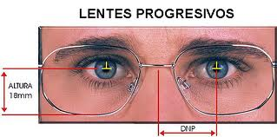
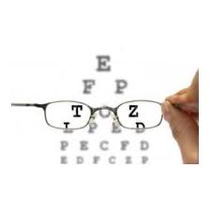
Procedimiento para tomar las medidas

Slide 14
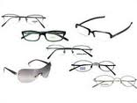
Seleccionar la montura
La montura debe cumplir con ciertos requerimientos, pero a su vez debe ser del agrado del paciente
Angulo pantoscópico modificable: la condición ideal de un progresivo se encuentra entre los 10° y 12° de inclinación pantoscópico
Curvatura modificable: la condición ideal es que la montura se acerque al máximo a la forma o contorno del rostro del paciente; con la finalidad de mantener la distancia de vértice y el Angulo de visión.
Tamaño: las exigencias del tamaño están basadas e 2 aspectos fundamentales; que la altura pupilar sea mínimo de 24mm y que de acuerdo al poder, permita hacer el lente sin necesidad de aplicar grandes descentraciones, y que además resulte estético.
Diseño: Tambien debe ser analizado tomando en consideracion la receta del paciente:
*En un poder + no es conveniente escoger monturas al aire
* La forma debe ser mas hacia un estilo ovalado o rectangular y no tipo piloto o de corte nasal

Slide 15
Tomar las medidas
Toma de distancia interpupilar
Ajustar la curva y la inclinación pantoscópica tal como si fuera la entrega final del lente.
Colocar la montura verificando la correcta posición de la misma en el rostro del paciente.
Colocarse frente al paciente al mismo nivel de sus ojos con una separación de aproximadamente 50 cm.
Indicarle al paciente que mire directamente nuestro OD, cuando se le vaya a tomar la medida del OI, y viceversa al tomar la medida del OD.

Slide 16

Uso de la tarjeta de centrado
Es una herramienta que nunca debe faltar a la persona que está prescribiendo y adaptando un lente progresivo.
Existe una tarjeta para cada marca de progresivo.
Es posible utilizar una sola para el caso de los lentes XL y VIPGOLD.

Slide 17
La tarjeta de centrado tiene tres funciones principales:
Verificar que el tamaño de la montura es adecuado para la colocación correcta de la lente.
Verificar que la altura pupilar es igual o superior a lo requerido por el progresivo seleccionado.
Verificar la distancia naso-pupilar con respecto a la prescrita.

Slide 18
Elaboración del lente progresivo
Existen factores a considerar cuya responsabilidad directa recae sobre el laboratorio.
El prisma cosmético tiene inherencia en el aspecto estético.
En el caso de que en el laboratorio no acostumbre a inducirle este prisma a los lentes progresivos, es aconsejable cuando se desee un lente más delgado se especifique en la orden de trabajo.
Para poder aplicarle un prisma cosmético a un lente progresivo, es necesario que combinando el poder de lejos y la adición con referencia al meridiano vertical, la medida sea igual a +1.50 o mayor. Si esta relación se cumple, entonces por cada dioptría de adición se le puede incluir 0.6 D^ base abajo.

Slide 19
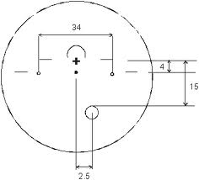
Verificación final de la lente
Antes de colocarle el lente al paciente, se debe verificar que todos los datos estén correctos con respecto a lo requerido originalmente.
Para revisar el lente, es necesario que este tenga las marcas que nos guiarán en la respectiva verificación.

Slide 20
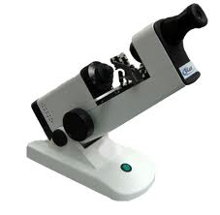

Localización de las marcas con luz UV: Con la ayuda de una lámpara que emita luz ultravioleta, al exponer el lente a esta radiación, inmediatamente se visualizarán perfectamente todas las marcas necesarias.
Localización y reconstrucción por lensómetro: Se coloca el lente en del lensómetro y se busca el centro óptico, una vez ubicado se marcan los tres puntos que referencian la línea de 180°, el punto central representa el centro geométrico del lente y al obtener este dato se puede reconstruir los demás, bien sea por la misma tarjeta de centrado o con la máscara de verificación.

Slide 21
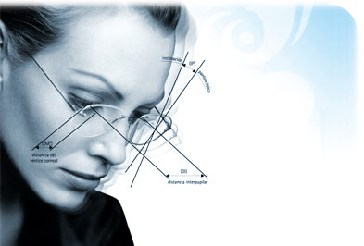
Distancia pupilar: Tomando en consideración la ubicación de las cruces de ajuste pupilar en los lentes, con ayuda de la tarjeta de centrado, debemos comprobar que la distancia de las cruces coincide con la distancia del paciente.
Ángulo pantoscópico: Nuevamente se debe verificar que la inclinación sea entre 10° y 12°.
Curvatura de la montura: Se debe verificar la curva de la montura con respecto al rostro del paciente.

Slide 22
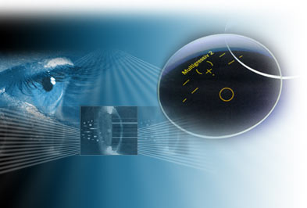
Poder o RX de lejos: Para ello se coloca el lente con el círculo de verificación de lejos en la apertura del lensómetro, y se procede a medir el poder de la manera convencional.
Poder de cerca o ADD: Una vez obtenido el poder de lejos, nos desplazamos hacie el círculo de visión cercana.
Curva de los lentes: Es importante respetar la curva base que el paciente utilizaba y no variarla exageradamente.

Slide 23
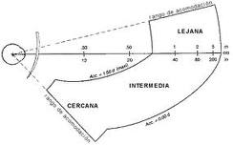
ADAPTACIÓN E INSTRUCCIONS DE USO
Verificación de la visión a todas las distancias: Nos debemos asegurar que se sienta cómodo en lo que respecta a los ajustes de puente, varillas o terminales. Si la respuesta del paciente es afirmativa se procede a evaluar si obtiene buena visión a todas las distancias sin problemas de enfoque o distorsión.

Slide 24
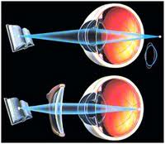
Verificación de la visión a todas las distancias: Nos debemos asegurar que se sienta cómodo en lo que respecta a los ajustes de puente, varillas o terminales. Si la respuesta del paciente es afirmativa se procede a evaluar si obtiene buena visión a todas las distancias sin problemas de enfoque o distorsión.
Evaluar visión a distancia: Indíquele al paciente que adopte una posición normal y que dirija la mirada aun objeto, que se encuentre a una distancia lejana, solicite que manifieste como es su visión, si la respuesta es positiva continúe con las otras distancias.
Para evaluar la visión intermedia: Tome una cartilla de lectura y colóquela a una distancia con un ángulo ligeramente menor que cuando el paciente mira de lejos, pídale al paciente que manifieste como es su visión.

Slide 25
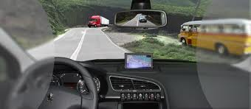
Evaluar visión de cerca: es importante recordarle al paciente que no debe inclinar excesivamente la cabeza, sino simplemente realizar un movimiento natural pero sí debe bajar la mirada.
Borrosidad a los lados: Una vez que se han evaluado todas las distancias proceda a explicarle con un ejemplo la borrosidad que los lentes progresivos le pueden provocar al principio cuando se utilizan las zonas periféricas inferiores.

Slide 26


Al finalizar con estos pasos proceda a las recomendaciones finales sobre el cuidado y mantenimiento de los lentes; sobre como limpiarlos, colocárselos y quitárselos.

